Slide 1



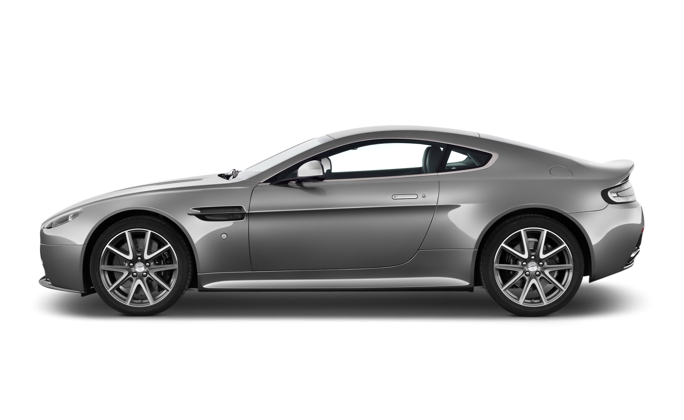
Мобильный купол
Защитный купол, цепляющийся за несущие конструкции авто

Slide 2




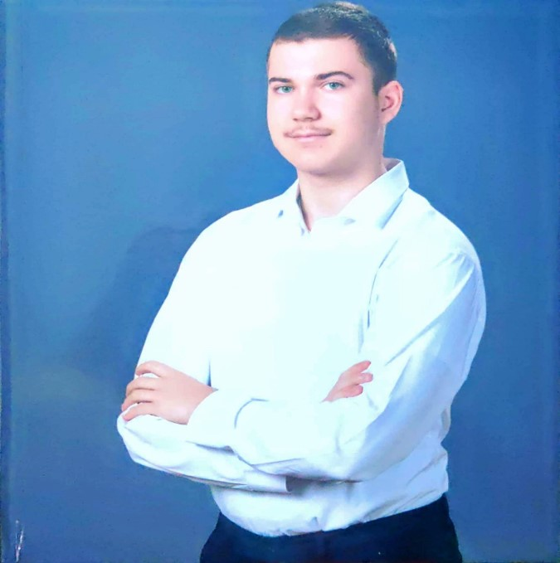
Профиль команды
Мобильный купол
Чернявский Владимир
Главный инженер-проектировщик.
Участник междисциплинарной проектной деятельности
Огиенко Леонид
Риск-менеджер, Участник междисциплинарной проектной деятельности
Защитный купол, цепляющийся за несущие конструкции авто
RCB
Климов Никита
лидер команды
Призер междисциплинарного проектирования, СПО
Шубина Наталья
Дизайнер, Участник междисциплинарной проектной деятельности
Деркач Вадим
мотивационный спикер,
Призёр междисциплинарной проектной деятельности 2022.
Команда RCB
Командир: Климов Никита Викторович

Slide 3
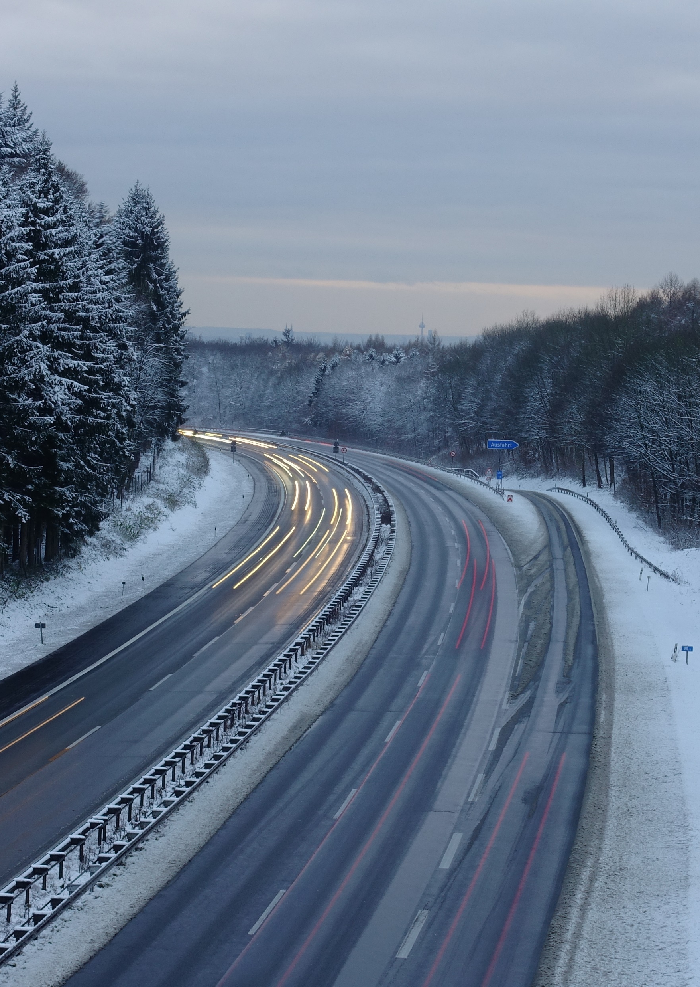
Команда
Мобильный купол
Чернявский Владимир
Главный инженер-проектировщик.
Участник междисциплинарной проектной деятельности
Огиенко Леонид
Риск-менеджер, Участник междисциплинарной проектной деятельности
Защитный купол, цепляющийся за несущие конструкции авто
RCB
RCB
Климов Никита
лидер команды
Призер междисциплинарного проектирования, СПО
Шубина Наталья
Дизайнер, Участник междисциплинарной проектной деятельности
Деркач Вадим
мотивационный спикер,
Призёр междисциплинарной проектной деятельности 2022.

Slide 4
Суровые погодные условия крайнего севера
RCB

Slide 5
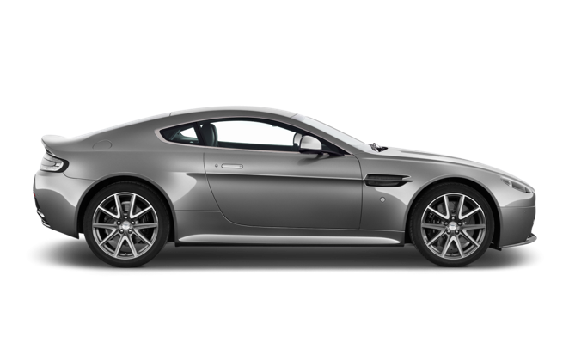
Суровые погодные условия Крайнего Севера
Разрушение конструкций и сооружений, свободно распространяемых на улицы
RCB

Slide 6
Проблема
Малое количество крытых парковок для легковых автомобилей в городе:
На 50 тысяч легковых автомобилей приходится всего 3 крытые парковки в Норильске, 2 из которых находятся на выезде из города.
Также по одному парковочному комплексу в Талнахе и Кайеркане.
Всего 210 мест. Средняя цена – 9000/месяц.
RCB

Slide 7
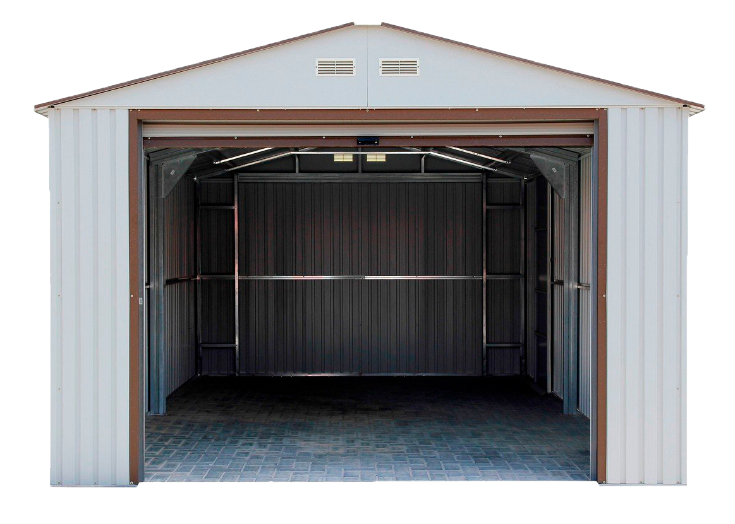
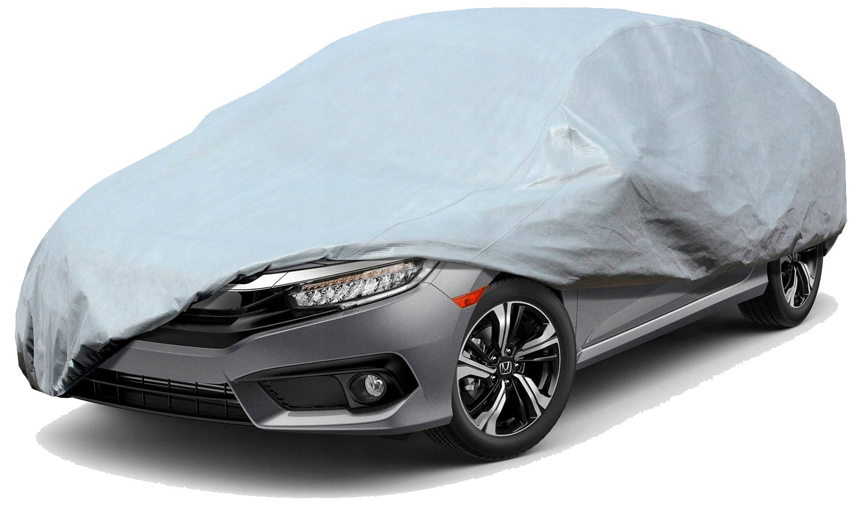
Тент-чехол
специально разработанный продукт, обеспечивающий защиту автомобиля от внешних факторов, таких как дождь, солнце, снег, град, ветер, пыль, мороз и иней. Подойдёт для хранения авто как на открытом воздухе, так и в закрытом пространстве
Существующие решения
RCB

Slide 8
Частный гараж
помещение, специально предназначенное для хранения или ремонта автомобилей. предоставляет автовладельцу удобное и безопасное место хранения автомобиля, где он защищен от погодных условий, вандалов и возможных краж.
Существующие решения
RCB

Slide 9
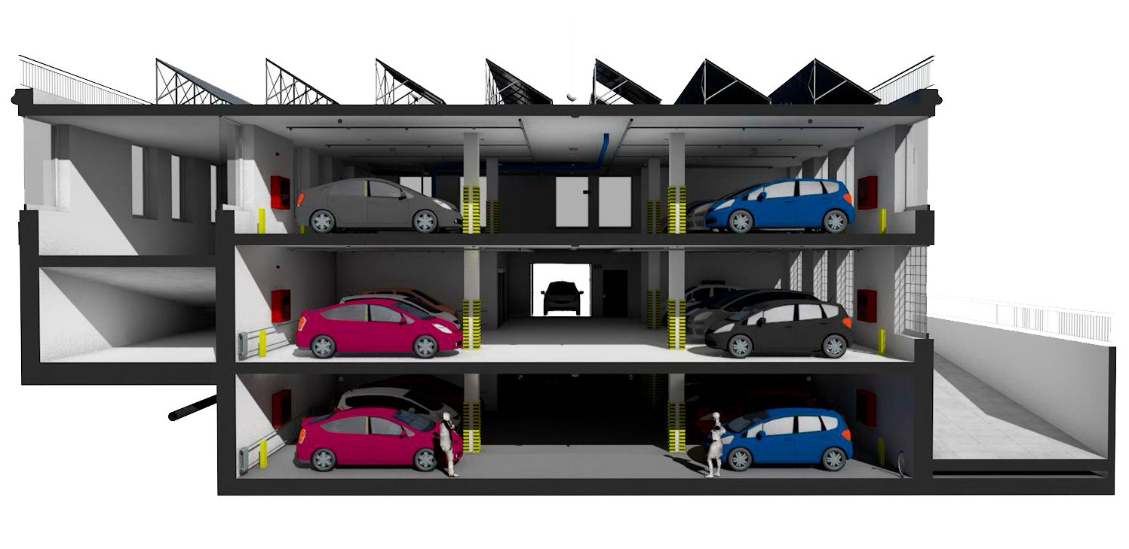
Крытая парковка
автостоянка, которая имеет навес для защиты автомашин от дождя и снега.
Существующие решения
RCB

Slide 10


Неэффективно, поскольку:
Нет защиты от суровых внешних воздействий;
В силу высокой цены сможет позволить не каждый потребитель;
Находятся далеко от дома.
RCB

Slide 11

Целевая аудитория
Мужчина/женщина
RCB

Slide 12

Целевая аудитория
Мужчина/женщина
RCB
20-70 лет

Slide 13

Целевая аудитория
Мужчина/женщина
RCB
20-70 лет
Владелец автомобиля

Slide 14

Целевая аудитория
Мужчина/женщина
RCB
20-70 лет
Владелец автомобиля
Житель Крайнего Севера

Slide 15








Целевая аудитория
Опасение за состояние автомобиля в условиях постоянных ветров и низких температур
RCB
Желание потребителя- безопасное место для автомобиля, которое:
Защищает от повреждений
Обеспечивает комфортные температурные условия
Находится рядом с домом

Slide 16
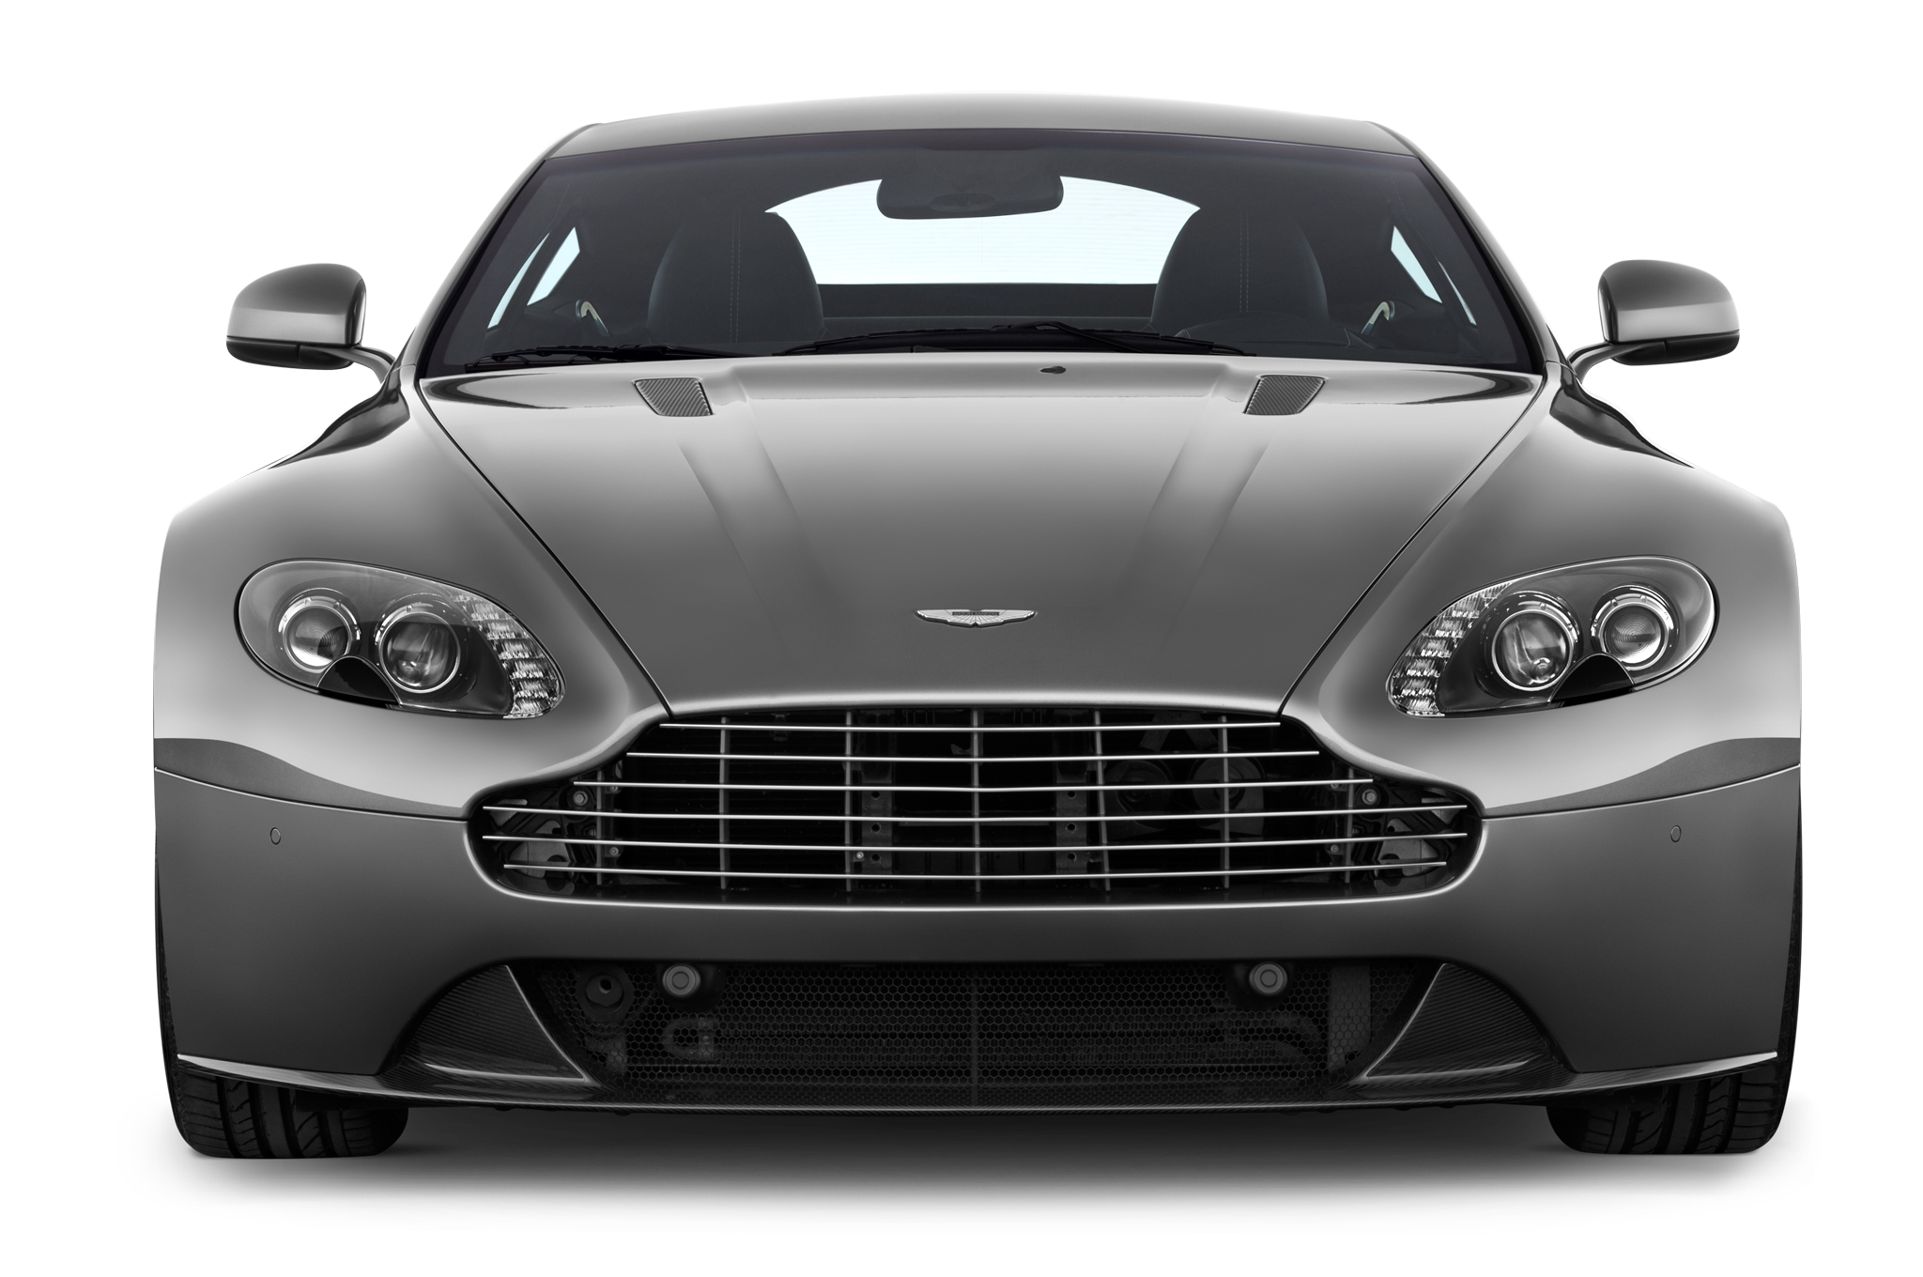
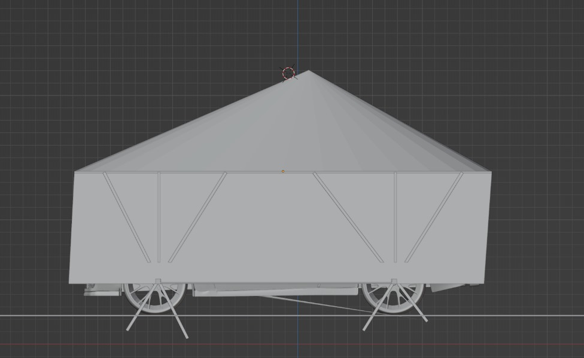
Наш продукт
Переносной купол гармошечного вида, состоящий из разборных частей и полотна
Ожидания потребителей
Продукты, используемые на рынке
тент-чехлы, обогреватели, уличная стоянка, частные гаражи
Причины, по которым текущие продукты не работают
дорого и не всегда удобно, не защищает от воздействия внешних факторов, располагается далеко от места проживания
RCB
Что потребитель ценит
простота сборки, удобство в перенесении, удобство в хранении из-за небольших размеров

Slide 17
Продукт
Переносной купол гармошечного вида, состоящий из разборных частей, крепежа и полотна
RCB
Основные функции / возможности: жёсткий каркас, термоустойчивый материал
Сценарий использования
(можно изобразить в виде схемы):

Slide 18
Характеристики продукта
Функции/возможности
Термоустойчивый материал
Жёсткий каркас
RCB
Удобное крепление
Основные функции / возможности: жёсткий каркас, термоустойчивый материал
Сценарий использования
(можно изобразить в виде схемы):

Slide 19
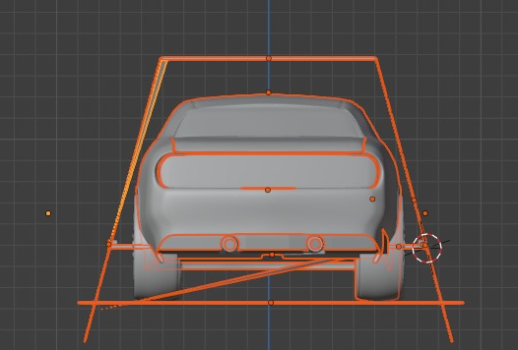
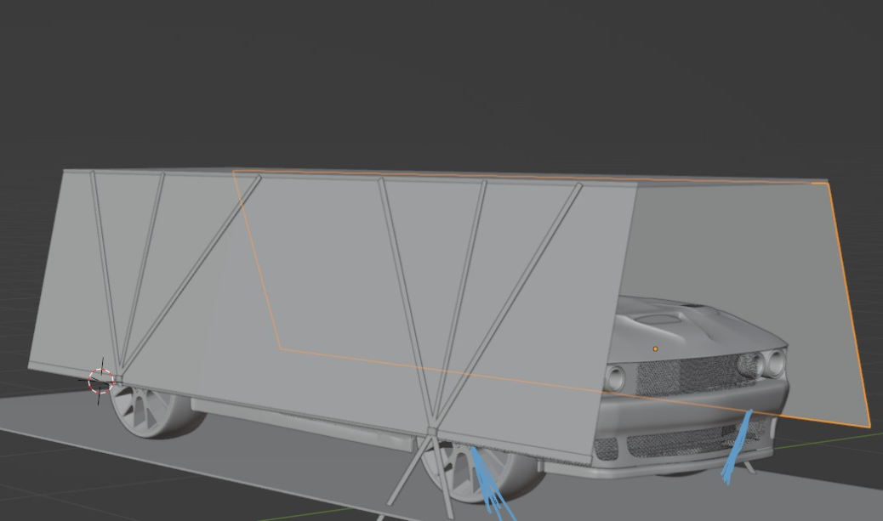
Характеристики продукта
Функции/возможности
Термоустойчивый материал
Жёсткий каркас
RCB
Удобное крепление
Сценарий использования
1. Прикрепить платформу к колесам
2. Собрать каркас
3. Раскрыть купол
4. Натянуть полотно
Основные функции / возможности: жёсткий каркас, термоустойчивый материал
Сценарий использования
(можно изобразить в виде схемы):

Slide 20
ТЕХНОЛОГИИ
Наше решение основано на технологии: раскладываемого купола (гармошечного типа), состоящего из
RCB
Наше решение основано на технологии: раскладываемого купола (гармошечного типа), состоящего из
разборного каркаса, в виде металлических деталей, соединяющихся между собой с помощью пазов;
теплоустойчивого и упругого материала.
Продукт обладает следующими техническими параметрами: Размеры L=6м S=1,7-2м h=2,5м
Покрытие из утепленного материала
Жесткая конструкция
Уровень готовности технологии: TRL №__1__

Slide 21
Наше решение основано на технологии: раскладываемого купола (гармошечного типа), состоящего из
разборного каркаса, в виде металлических деталей, соединяющихся между собой с помощью пазов;
теплоустойчивого и упругого материала.
Продукт обладает следующими техническими параметрами: Размеры L=6м S=1,7-2м h=2,5м
Покрытие из утепленного материала
Жесткая конструкция
Уровень готовности технологии: TRL №__1__
ТЕХНОЛОГИИ
Критерии | Мобильный купол | Гаражи | Тент-чехлы | Крытая парковка
Мобильность | + | - | + | +
Защита от внешних факторов | + | + | - | -
Доступность | + | - | + | +
Наше решение основано на технологии: раскладываемого купола (гармошечного типа), состоящего из
разборного каркаса, в виде металлических деталей, соединяющихся между собой с помощью пазов;
теплоустойчивого и упругого материала.
RCB
Технические параметры продукта:
Размеры L=6м S=1,7-2м h=2,5м
Покрытие из утепленного материала
Жесткая конструкция
Уровень готовности технологии: TRL № 1

Slide 22
КОНКУРЕНТЫ
Критерии | Мобильный купол | Гаражи | Тент-чехлы | Крытая парковка
Мобильность | + | - | + | +
Защита от внешних факторов | + | + | - | -
Доступность | + | - | + | +
Уникальность нашего проекта
Мы совмещаем наличие жесткого каркаса, позволяющего нивелировать воздействия внешней среды и чехла, сохраняющего тепло и препятствующего повреждениям автомобиля, при сохранении компактности
RCB

Slide 23
Оценка рынка
TAM: Количество авто на Крайнем Севере
SAM: >200 тысяч (Количество автомобилей в Норильском промышленном районе)
RCB
SOM: 25-30( количество единиц продукта при выходе на рынок)

Slide 24
БИЗНЕС-МОДЕЛЬ
Ключевые партнёры
Поставщики материалов
Ключевые виды деятельности
Привлечение потребителя
Ценностные предложения
Защищает от суровой внешней среды,
Сохраняет тепло,
Не занимает много места
Отношения с потребителями
Поддержка и ремонт небольших поломок в компании, поставка запчастей, индивидуальные предложения
Сегменты потребителей
B2C-Жители Крайнего Севера, владельцы авто(в среднем 500-700тыс.рублей).
Без гаража нет желания вставать заранее для чистки авто
Ключевые ресурсы
Технология
Каналы сбыта
Реклама в пабликах НПР, заправки, «Сарафанное радио», Реклама на куполе
RCB
Структура издержек
Зарплата на материалы
Оплата труда
Потоки доходов
Продажа купола комплект
Продажа запчастей
Доплата за дизайн ( использование как рекламный стенд, площадку для художников)

Slide 25
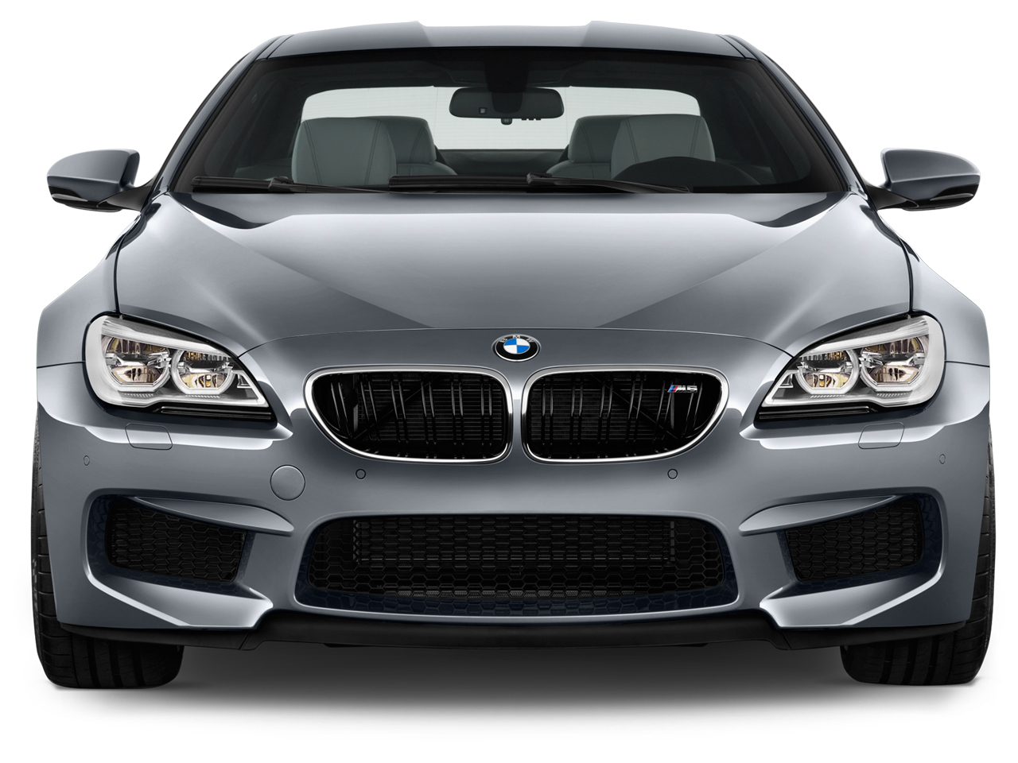
В количественным показателям реализации проекта мы относим:
1. Количество потребителей, заинтересованных в тесте продукта
2. Количество предварительных заказов
3. Объём продаж
Качественные показатели реализации:
1. Популярность продукта
2. Положительные отзывы
3. Удовлетворённость потребителей в использовании
В среднесрочной перспективе (3-5 лет) мы планируем «Доработать конструкцию, попробовать выйти на рынок, собрать среднюю статистику по продажам для дальнейшего изучения рынка.»
RCB

Slide 26

Ждём Ваши вопросы
RCB

